Slide 1
170-летию
Али-
гаджи
из ИНХО

Slide 2
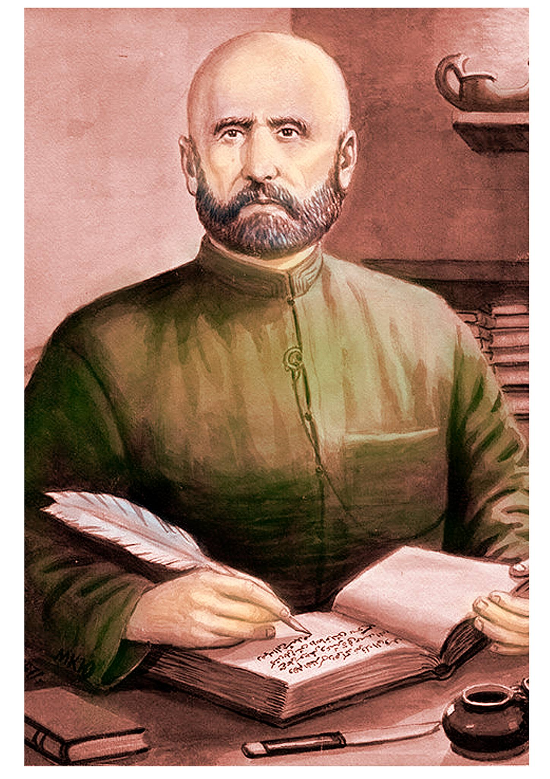

Slide 3
Алигаджи из Инхо.
Родился в селе Верхнее Инхо(ныне Гумбетовского района) в 1845 году, в семье горца Газимагомеда. До 12 лет мальчик, воспитывался в семье и учился в школе аула, затем был отправлен отцом на учебу в медресе другого селения — Миатли. Проучившись в Миатли 10 лет, Али-Гаджи вернулся в родной аул. Вскоре после возвращения, он принял приглашение джамаата соседнего аула Орота на должность (имама) дибира. Затем переехал на ту же должность в селение Буртунай.

Slide 4
Проработав там год-полтора, он по просьбе жителей кумыкского аула Эндери переезжает к ним и становится на долгие годы (семнадцать лет) дибиром в мечети. Об Али-Гаджи известно также, что он дважды совершал святое паломничество в Мекку — хадж, за что и получил звание Хаджи (святой). Известно, что первая поездка была организована для встречи горцев с находившимся в Мекке Шамилем (приблизительно в ноябре 1870 г., когда Али-Гаджи работал в Орота), вторую поездку поэт совершил уже в годы жизни в Эндирее.

Slide 5
Поэзия Али-Гаджи еще при жизни поэта снискала признание и любовь народа. Широкое хождение и популярность имели его дидактические стихи, мудрые изречения и назидания, религиозные проповеди и песнопения, элегии и сатирические стихи. С 1905 года произведения поэта интенсивно печатаются в Темир-Хан-Шуре в типографии М.Мавраева. Они вошли в сборники Сиражудина из Обода "Бустан Аваристан" ("Сад Аваристан", 1905), Абдуллагаджи из Чоха "Ваг1забазул т1ехь" ("Сборник проповедей", 1912).

Slide 6
Стихи поэта впервые при советской власти были изданы известным аварским филологом Абдулатипом Шамхаловым в состав­ленном им сборнике "Старинные песни и рассказы аварцев" (1928). После значительного перерыва в 1958 году они были напечатаны в "Антологии аварской поэзии"

Slide 7
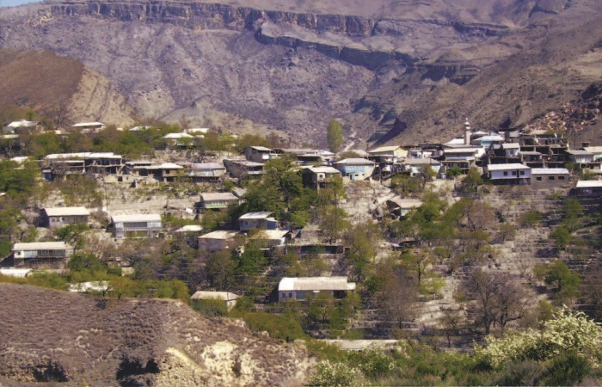
РОДИНА ПОЭТА –СЕЛЕНИЕ ВЕРХНЕЕ ИНХО

Slide 8
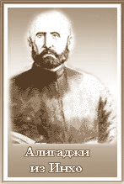

Slide 9
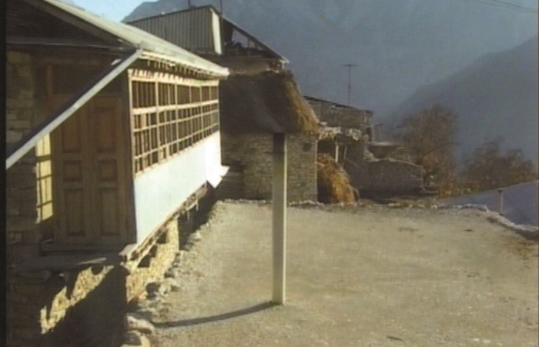
ДОМ АЛИ-ГАДЖИ ИЗ ИНХО

Slide 10
В Год литературы в Дагестане отмечается 170-летие со дня рождения выдающегося классика дагестанской литературы Алигаджи из Инхо, который внес значительный вклад в развитие поэтической культуры своего народа. Это знаковое совпадение, и заключается оно не только в том, что юбилей позволит ещё раз вспомнить об авторе бессмертных произведений, но и в том, что юбилейная дата поэта предлагает взглянуть на историю дагестанской литературы через призму жизненного подвига Алигаджи из Инхо, одного из самых талантливых и отважных сыновей Дагестана.

Slide 11
Незаурядное дарование, поэтический талант Алигаджи из Инхо получили признание читателей и были высоко оценены дагестанской критикой и литературоведением. Показателем важной его роли в дагестанском словесном искусстве служит его творчество, перешагнувшее национальные рамки. Его произведения были изданы в переводе на русский язык и обрели известность в масштабе страны. Ценность литературного наследия Алигаджи из Инхо определяют его произведения, обладающие незаурядным художественно-эстетическим звучанием, богатством родного языка.

Slide 12
Для нынешнего поколения читателей значимость его поэтических произведений важна еще и тем, что в них находят выражение культурные традиции, нравственно-этические ценности, выработанные многовековым развитием дагестанского общества. И творческая деятельность, и жизненный путь Алигаджи из Инхо свидетельствуют о том, что он видел свое призвание в служении народу, был патриотом родного края, радел за его лучшее будущее. Имя Алигаджи из Инхо стоит в одном ряду с признанными классиками дагестанской литературы Омарла Батыраем, Ирчи Казаком, Етимом Эмином, Гамзатом Цадаса, Абуталибом Гафуровым.

Slide 13
В столице нашей республики существуют улицы, названные в честь дагестанских поэтов-классиков, но, к большому сожалению, в этом списке нет Алигаджи из Инхо. Было бы разумным решением администрации Махачкалы присвоить его имя одной из улиц или площадей, а в селении Верхнее Инхо открыть музей поэта. К счастью, сохранился дом, где он родился и провел молодые годы. И хотя этот дом за прошедшее время не раз перестраивался, его можно считать «родным» домом поэта.

Slide 14
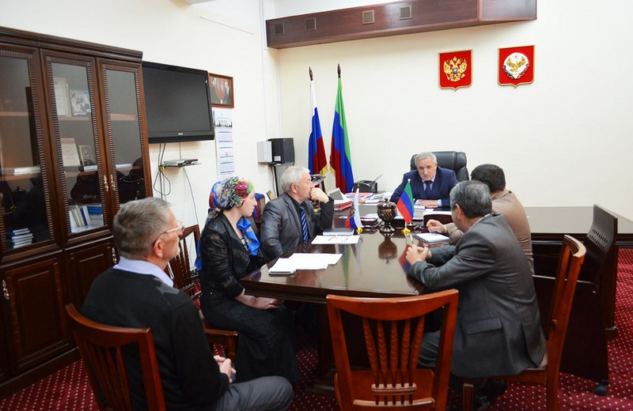

Slide 15
Вопрос подготовки к 170-летию со дня рождения поэта, философа, духовного просветителя Али-Гаджи из Инхо обсудили на рабочем совещании Главы района М. Магомедалиева.
На совещании присутствовали заместитель главы администрации района А. Каримов, начальник отдела культуры М. Умардибиров, директор центра традиционной культуры народов России Н. Ахмедибиров, директор центральной библиотечной системы С. Абдулмуталибова, корреспондент районной газеты Г. Гебеков.
Выступившие на совещании зам.главы администрации А. Каримов, начальник отдела культуры М.Умардибиров, С. Абдулмуталибова рассказали о плане мероприятий по подготовке и проведению юбилея Али-Гаджи из Инхо .
Подводя итоги совещания, глава МР "Гумбетовский район" Магомедали Магомедалиев дал конкретные поручения по подготовке и проведению мероприятий, посвященных 170-летию поэта и ученого- арабиста.

Slide 17
СТИХИ УЧАЩИХСЯ МКОУ
«ИГАЛИНСКОЙ СОШ»,
ПОСВЯЩЁННЫЕ 170-ЛЕТИЮ СО ДНЯ
РОЖДЕНИЯ
АЛИ-ГАДЖИ ИЗ ИНХО

Slide 18
АЛИ-ГАДЖИ ИЗ ИНХО
Я мало знаю об Али-гаджи из Инхо,
Но, наслышана, что советами прославился он.
Клеймил лицемеров, ценил труд пастуха,
И уважали его в селении родном.
Вот и ныне наступает юбилейная дата,
Соберётся народ чествовать поэта.
Будут речи страстные звучать в этот день,
Хвалебных споют много песен.
И скажу я словами мудрого поэта,
Истина их совсем проста.
«Жизнь свою, посвятившую служению стране,
Меркнувших звёзд не забываются имена».
Тажудинова Гогар
ученица 9 класса

Slide 19
Али-гаджи, твои мудрые назиданья,
Познать стремилась в детстве я.
Жизненные уроки понять стремилась,
Чарующими дух стихами, наслаждалась.
Нектаром твоей поэзии чудной,
Насытиться всласть не в силах я.
Сижу за книгою, мудрость постигая,
Стихи твои стали моей жизненной опорой.
Спасибо тебе,Али-гаджи за бесценное творенье,
Оно-лучшее в мире, без сомненья.
Столько в них истины, вероучения,
И каждый пусть черпает из него себе изреченье.
Таймударова Замира
9 класс

Slide 20
Сокровищница мудрости великого мыслителя эпохи,
Энергию духа питает мою.
Восхвалял людскую благодетель, порицал грехи,
Этим Али-гаджи учёность проявил свою.
***
Маленький томик сочинений Али-гаджи,
Кладезь назиданий для каждого из нас.
Мой друг, его мудростями дорожи,
И духовная чистота прибавится у вас.
***
Мудрейшим философом эпохи тебя нарекли,
Нравоучениями жизни прославился ты.
Они- путеводной звездой для многих стали,
На просторах всей земной широты.
***
К лицемерам и хамам ты был непримирим,
Уважителен был к больным и нищим.
Учёность и разум своим детям наставлял,
И от несправедливостей людей иногда страдал.
***
Твой мудрый взгляд, острые мысли,
Как не хватает нынче нам.
Они народу правду открывали,
И потому дороги потомкам.
Эфендиев М.М.

Slide 21
Умудрённый опытом мудрец из Инхо,
Покорил весь мир изреченьем превосходным:
«Не познав тяготы труда,отдыхать желающий,
Пусть пожнёт без серпа участок не засеянный».
***
Весну, сменив, наступает жаркое лето,
Жизнь без оглядки убыстряет бег.
И вижу поэта-Али-гаджи силуэт где-то,
И предстаёт передо мною коварный век.
В образе хищника ходят люди,
Алчностью овладели наши души
Нечист на руки судья-кади,
А сколько голодают без пищи.
Не вытерпел бы мудрец несправедливость
Драчливость, кичливость и сиротливость.
Ведь жизнь поменяла устои нрава,
Не умом нынче ценится голова.
Спасибо, тебе великий мудрец Али,
Наставленья мне твои помогли.
Я в неоплатном долгу перед тобою,
И потому обращаюсь к тебе мольбою.
Али-гаджи, сердечное спасибо за стихи!
Магомедова Рукият
9 класс

Slide 22
Маленький томик сочинений Али-гаджи,
Вбирает в себя тысячи книг.
Что может быть ценнее для нас,скажи,
Мой,друг,услышь мой душевный крик.
Вникни в суть,оставленного поэтом,
В ней помощников себе ты найдёшь.
Не откладывай,чтоб не жалеть потом,
Ты истину жизни у Али-гаджи найдёшь!
Сулейманова Шамсият
6 класс

Slide 23
Волшебной силой веет поэзия Али,
В ней переплелись назидания жизни.
Сатира и юмор, тревоги и боли,
Любовные интриги и людские козни.
Острый ум и зоркий взгляд поэта,
Всему оценку достойную дали.
И была у мудреца заветная мечта,
Чтоб люди всегда друг друга уважали.
Не в этом ли сила истинная, друзья,
Уважающий других, уважителен всегда.
Пренебрегать этим советом нельзя,
Иначе будет между нами вечная вражда.
Джабраилова Айшат
6 класс

Slide 24
Всевышний одарил талантом Алигаджи,
Познал он тонкости исламской науки.
Его творенья и ныне востребованы,свежи,
Волшебной силой обладают поэта строки.
Что ни назидание-жемчужиной сверкает,
От мирской суеты нас удаляет.
От невежества беречься призывает,
В религии чистоплотным быть приучает.
Магомедова Чакар
6 класс

Slide 25
В ЭНДИРЕЕ
Вот в Эндирее есть простая могила,
Где похоронен шейх Али-гаджи.
Она-для многих местом паломничества стала,
Мой друг, зияратом этим всегда дорожи.
Не любил он мирские почести и блага,
И призывал всех быть верными Аллаху.
И была ему противна ложная дорога,
И наставлял людей, отдалять показуху.
Есть в Эндирее святая могила,
Слова мольбы перед ней произношу и я:
«Пусть Аллах сочтёт твои благие дела,
И место в раю пусть тебе уготовит».
Абдусамадова Зайнаб
ученица 6 б класса

Slide 26
Лъим бегарасде
Дуцаго бикъараб къулгIаялъул лъим,
Къазе гьабе бехе ах лъугIарабго.
НурухIма, дур хIарам хIехьезе дие,
ХIал Бичасин кьолеб, сабру гьабизе.
КъабихIал ишазда гIумру аразе,
Аллагьасул хIукму-хIакъаб каламин.
Дургун диваналде дун регIун гьечIо,
Гьаб халкъалъ къотIаги тIекъасе хIукму
************.
Сворованную тобою родниковую воду,
Завершив полив сада, вниз отводи.
Нурухма, чтоб стерпеть твои уловки,
Нрав дал мне Всевышний очень крепкий.
В постылых делах жизнь проведшим,
Есть решения Аллаха- истинная речь!
С тобою тягаться, не желаю вовсе я,
Пусть народ будет неправому судьёй.

